Slide 1
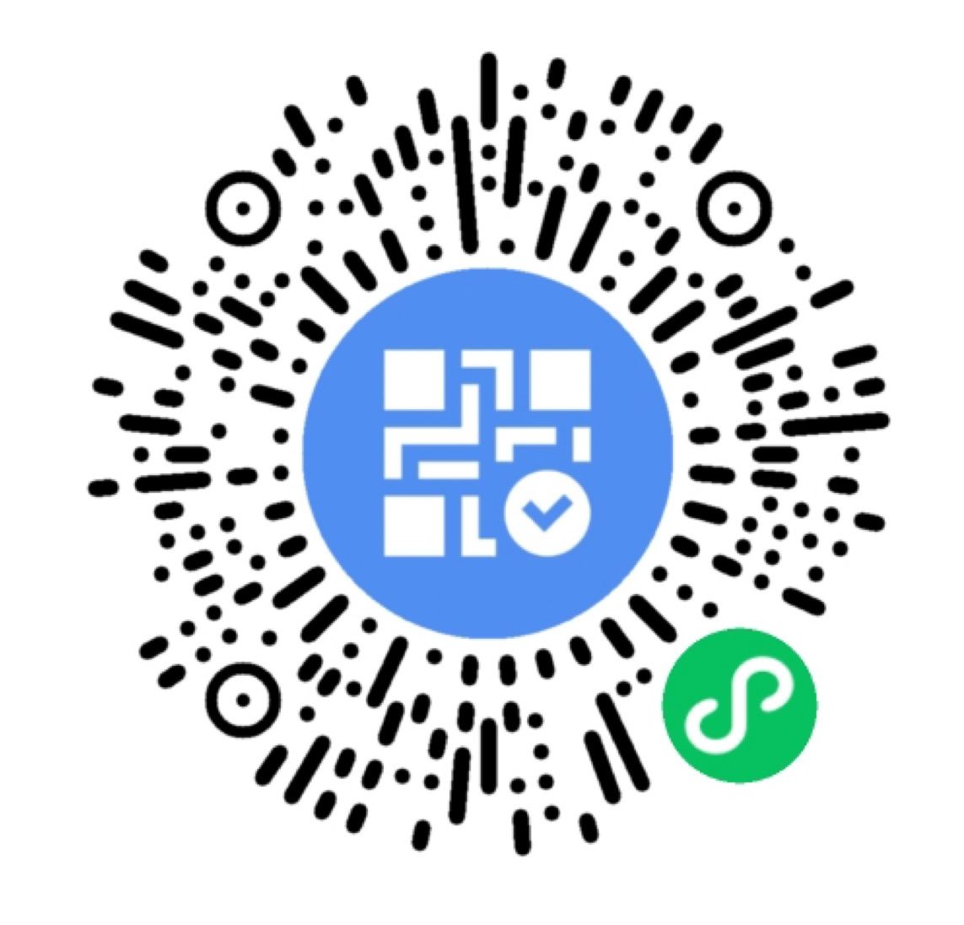
计算机网络期中习题课签到时间
如果你担心微信小程序收集你的信息，
请带笔到讲台上签到，
姓名+学号
打开微信扫码签到，填写学号和姓名，9:25 开始签到
必须距离教室500m内。请在20分钟之内签到

Slide 2
计算机网络期中习题课
朱映
主要内容：平时作业错题、讲义、习题、

Slide 3
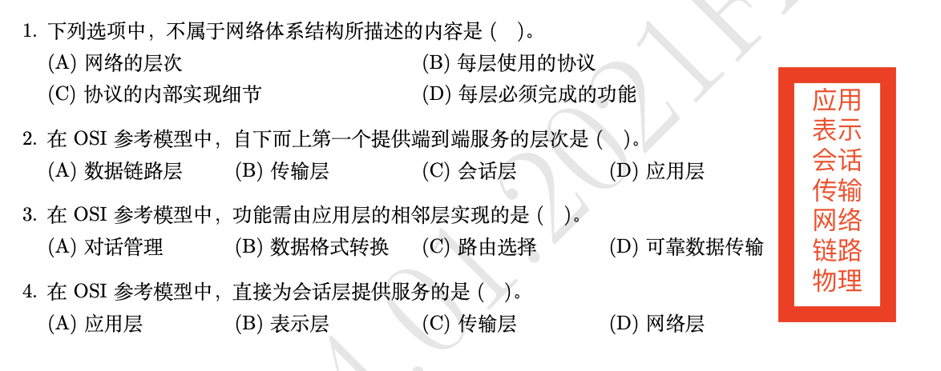
第一章因特网 1/3
C B B C

Slide 4
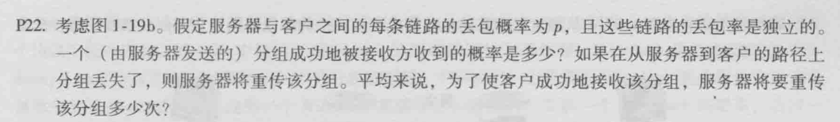
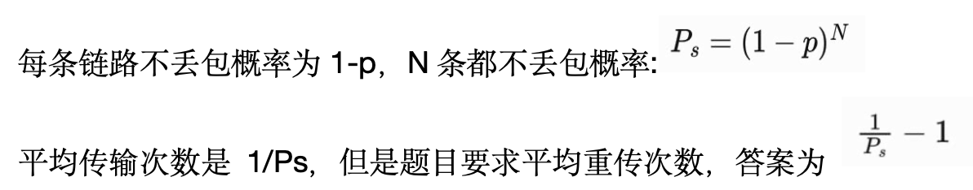
第一章因特网 2/3

Slide 5
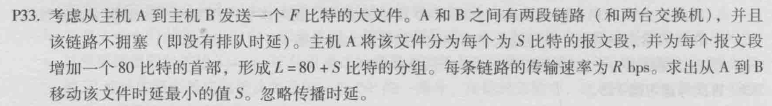
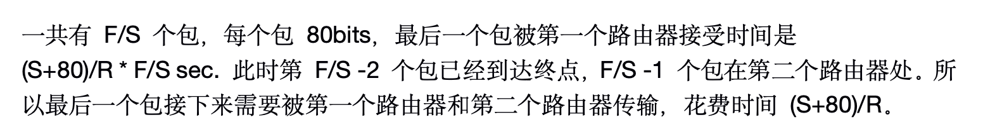
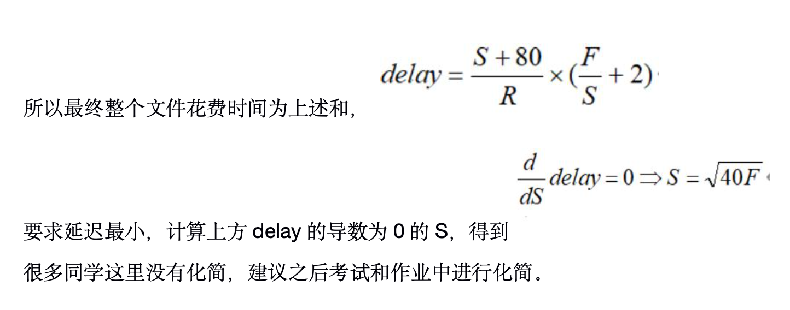
第一章因特网 3/3

Slide 6
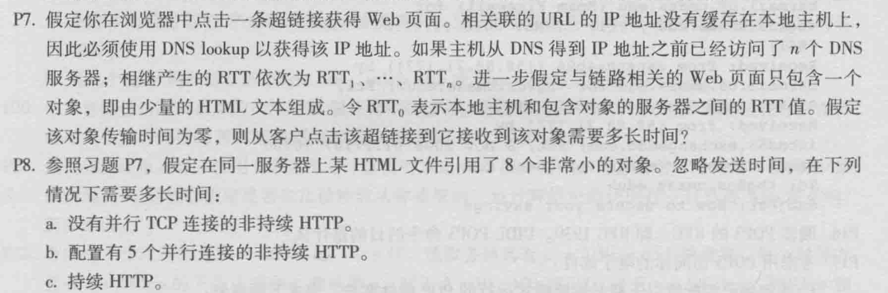
第二章应用层 1/4
P8

Slide 7
第二章应用层 2/4
忽略发送时间。在第七题的基础上又请求了8个对象。
a.根据题目叙述，2*8RTT0
b.五个并行但非持续HTTP，所以其中5个对象可以并行传输，时间为2RTT0，剩下3个同理为2RTT0。
c.考虑流水线与非流水线的情况。
流水线情况(大多数默认情况下):可在一个RTT时间内请求所有引用对象。因此需要一个RTT0。
非流水线情况:请求每个对象用时1个RTT。因此8个对象需要8个RTT0。 最后与第七题答案相加即可。
大部分同学都没有考虑完全

Slide 8
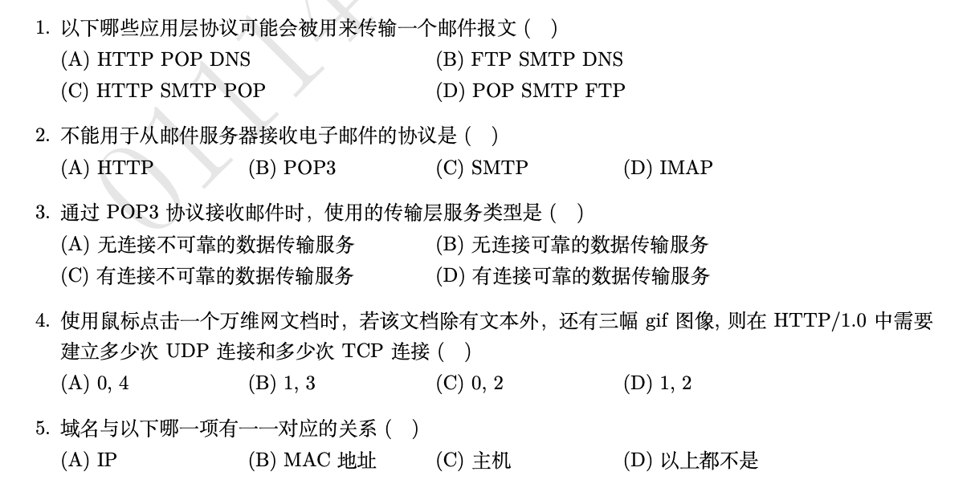
第二章应用层 3/4
CCDAD

Slide 9
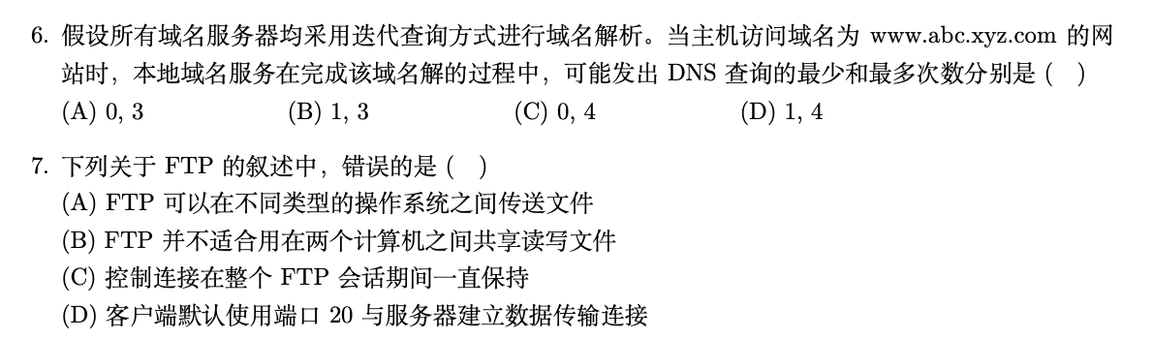
第二章应用层 4/4
CD

Slide 10
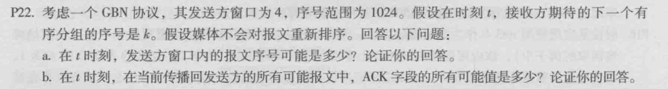
第三章运输层 1/9
a. 第一种，发送方发送了 k-4 到 k-1 的所有分组，接收方全部返回 ACK，但是发送方还没完整收到。此时发送窗口最小可能是 k-4，最大是 k-1; 第二种，发送方收到了所有的 ACK，窗口向前滑动，发送窗口最小是 k，最大是 k+3.如果不考虑编码范围，直接写 [k-4, k+3] 即可。但是一定要注意取模
b. 由于接收方在等待 k，所以它已经确认 k-1. 如果要让发送方发送 k-1，那么发送方窗口至少到了 k-4. 因此正在发送回去的 ACK 可能是 [k-4, k-1] 之间。

Slide 11
第三章运输层 2/9
很多同学都只写一种，事实上两种是有区别的
SR，假设发送接受窗口大小都为w，序号空间[0,k-1]，如果接收方返回的w个ACK全部丢失，那么发送方窗口[0,w-1]，接收方[w, 2w-1]，所以 2w-1<= k-1 ====> w <= k/2
GBN类似于接受窗口为 1 的SR，同样分析。如果接收方返回的w个ACK全部丢失，那么发送方窗口[0,w-1]，接收方[w]，所以
w<= k-1 ====> w < k

Slide 12
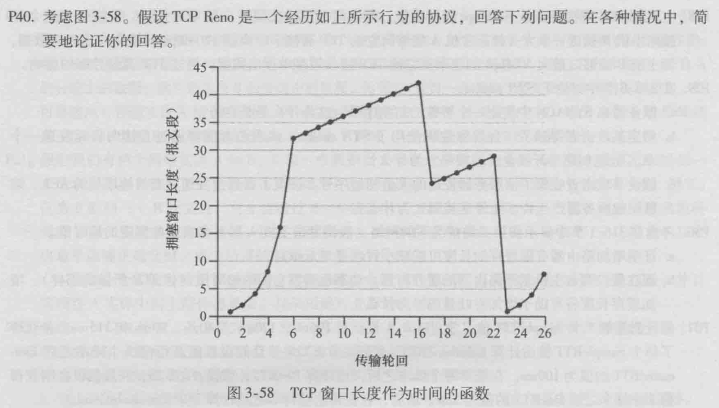
第三章运输层 3/9

Slide 13
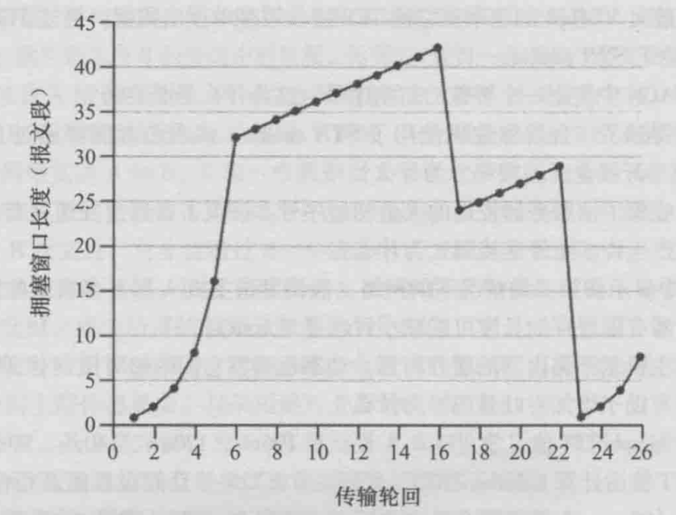
第三章运输层 4/9
这道题比较长，慢慢分析。
1. 慢启动间隔？[1,6] & [23,26]
2. 拥塞避免间隔？[6,16] & [17,22]
3. 第16轮次？3个冗余ACK
4. 第22轮次？超时
5. 初始ssthresh？ 32
6. 第18轮次ssthresh？ 21
7. 第24轮次ssthresh？14
8. 第70个报文段什么时候？70 = 1+2+4+8+16+32+7 第7个轮次
9. 第26轮冗余ACK，则cwnd和ssthresh？8/2+3 = 7, 8/2 = 4
10. Tahoe第19轮cwnd和ssthresh？1*2*2=4,ssthresh = 21
11. Tahoe第17-22发送分组？1+2+4+8+16+21 = 52

Slide 14
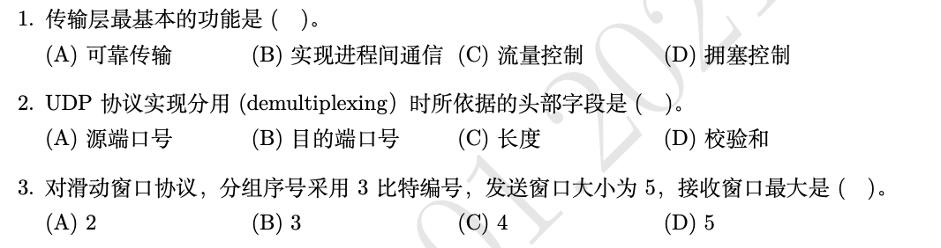
第三章运输层 5/9
BBB

Slide 15
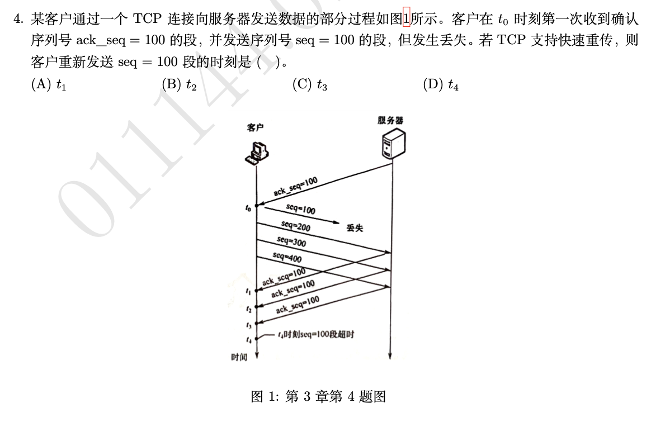
第三章运输层 6/9
C

Slide 16
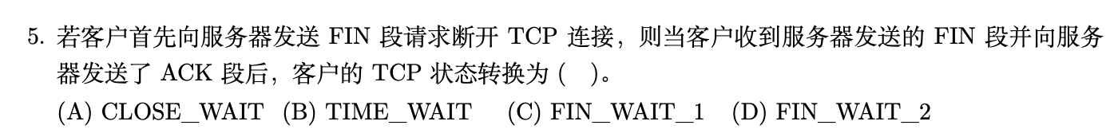
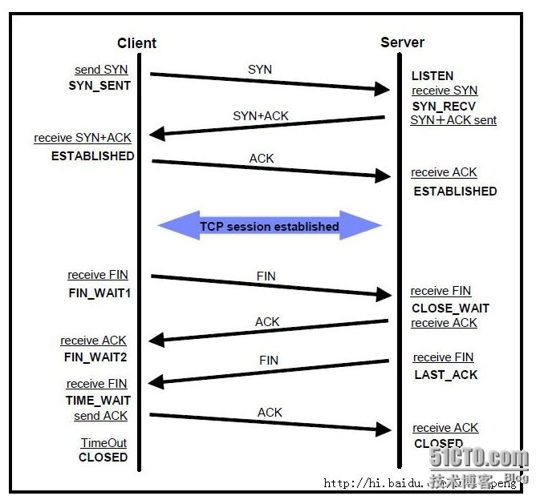
第三章运输层 7/9
B

Slide 17
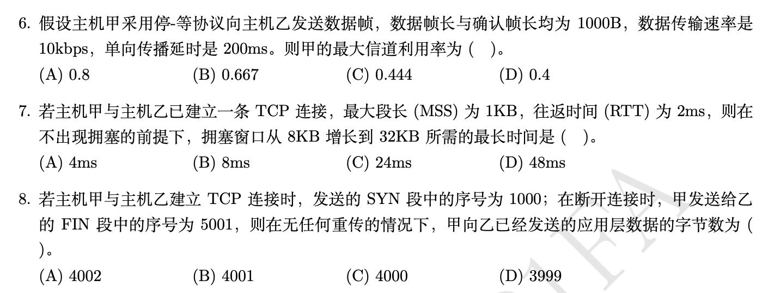
第三章运输层 8/9
DDC

Slide 18
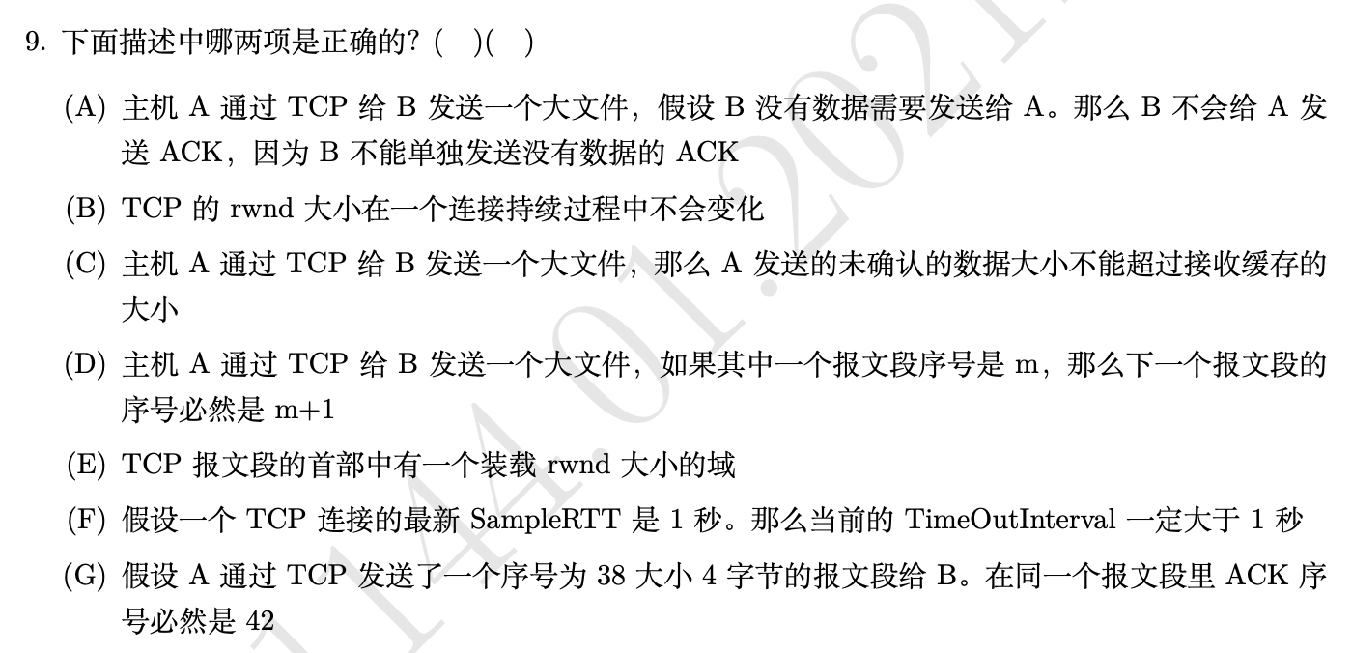
第三章运输层 9/9

Slide 19
答题和复习时注意的点
1. 仔细看题，不要漏写一题多问的题
2. 答案不是越多越好，要切中要害，简洁有力
3. 学会排版工整，不然真的会失去看的欲望
4. 让答案显眼，减少错改的可能性
5. 即使不会也不要留空
6. 最多提前半小时交卷
复习：和讲义一起看书，重做作业和bb平台上的测验，梳理知识点。可以采用自己编写思维导图的方式帮助你记忆

